Slide 1
Von Neuman
Placa de bază

Slide 2
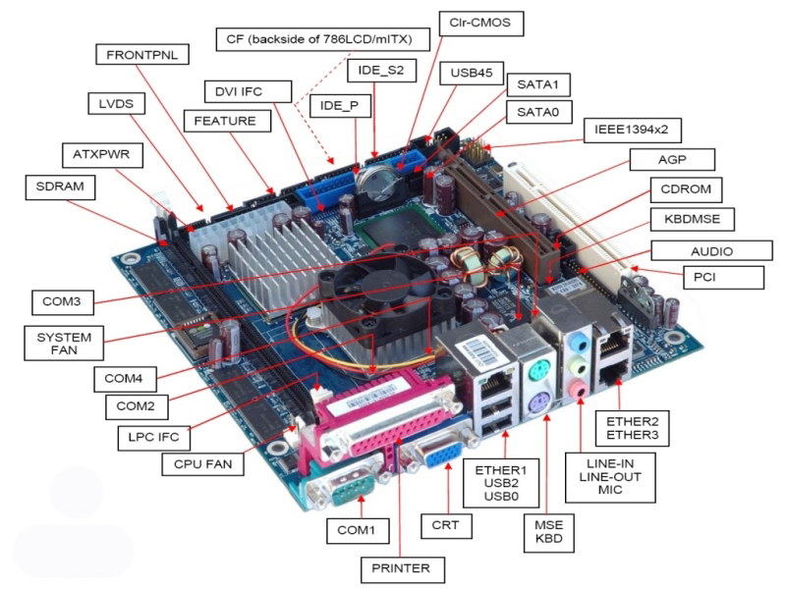
Introducere
Placa de bază este o principala placă (PCB) cu circuite imprimate unde toate componentele sunt conectate direct și indirect.

Slide 3
TIPURI DE PLĂCI DE BAZĂ
Placă de bază integrată
Placă de bază non-integrată
Placă de bază pentru desktop
Placă de bază pentru laptop
Placă de bază pentru server
Placă de bază AT
Placă de bază ATX

Slide 4
Tipuri de plăci de bază bazate pe aparatele pe care le suportă
Placă de bază integrată
Placă de bază non-integrată

Slide 5
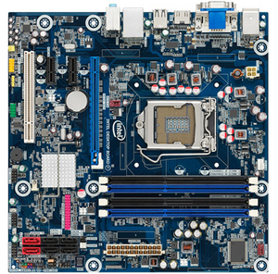
Placa de bază integrată
Un sistem de placă integrată reprezintă multiple componente integrate in placă.
Acestea pot include cardul video CPU , cardul de sunet și alte carduri ale controlerului.

Slide 6
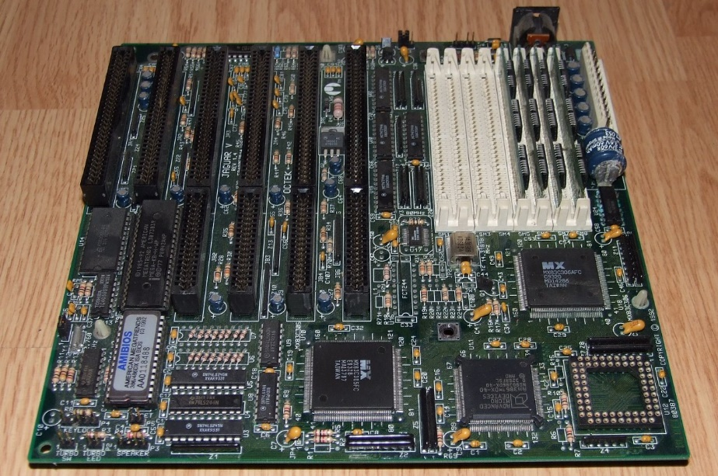
Placa de bază non-integrată
Panoul de sistem non-integrat utilizează componente instalabile si plăci de extensie.De exemplu, placa de sistem neintegrată vă poate permite să actualizați placa video eliminând-o pe cea veche și instalând una nouă.Placa de bază neintegrată are,de obicei,mai multe sloturi de extensie PCI și ea.

Slide 7
Tipuri de plăci de bază in funcție de formă
1. AT
2 . ATX

Slide 8
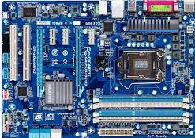
Placa de bază AT
Placa de bază AT este o placă de bază care are dimensiuni de ordinul sutelor de milimetri, indeajuns de mari încât să nu poată intra in mini-desktop.

Slide 9
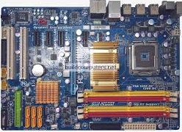
Placa de bază ATX
Tehnologie avansată extinsă, sau ATX, reprezintă placile de bază care au fost produse de intel la jumătatea anilor 90 drept o imbunătățire de la vechile placi funcționale, precum cele AT.

Slide 10
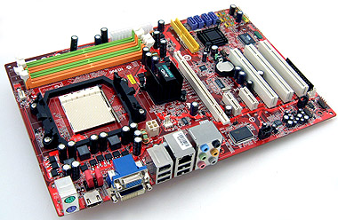
Placa de bază pentru desktop
Plăcile de bază sunt utilizate în calculatorul personal sau desktop. Deoarece este folosit pentru aplicații la domiciliu și în birouri, acest tip de placă de bază este cel mai de bază tip.

Slide 11
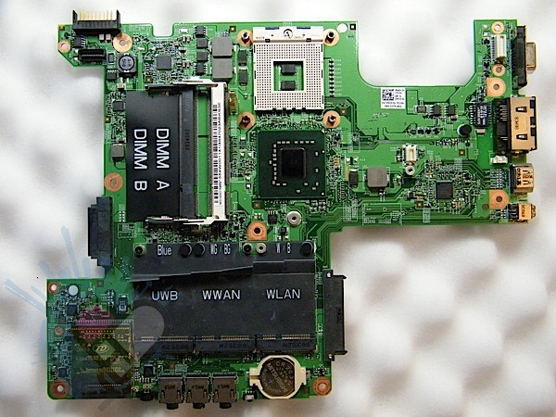
Placa de bază pentru laptop
Placa de bază pentru laptop este utilizată pentru a conecta diferite părți ale sistemului din laptop. Aceste plăci de bază au, în general, caracteristici foarte avansate în comparație cu placa de bază de tip desktop și majoritatea funcțiilor au fost integrate în placa de bază de la laptop.

Slide 12
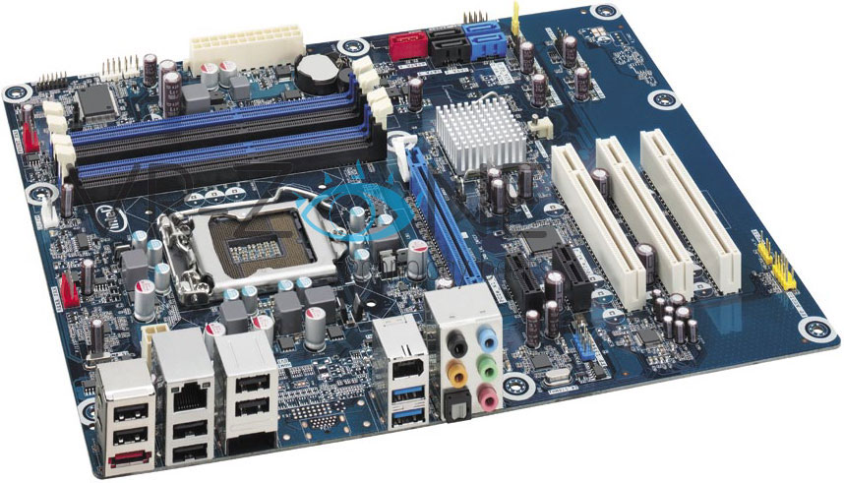
Placa de bază pentru server
Plăcile de bază pentru servere sunt mai avansate decât cele pentru desktop și sunt concepute să ofere servicii high-end fiind mai rezistente și sunt gata să opereze in mediul 24*7.

